Slide 1

LibreOfficeのドキュメント
おがさわらなるひこ
LibreOffice日本語チーム

Slide 2

LibreOfficeとは
オープンソースのフル機能のオフィスソフト
  MPLv2
諸君らの愛したOpenOffice.orgの後継ソフト
だいたい9百万行のC++
  今はC++11推奨
Windows, Mac, Linux
The Document Foundation: the home of LibreOffice

Slide 3
LibreOfficeのドキュメント
ヘルプ
TDF Wiki
Official Books
Developers Docs
API Reference
コンシューマプロダクトなのでここらへん大事
今日の顔ぶれだと
ココらへんが関心事なのかしら

Slide 4
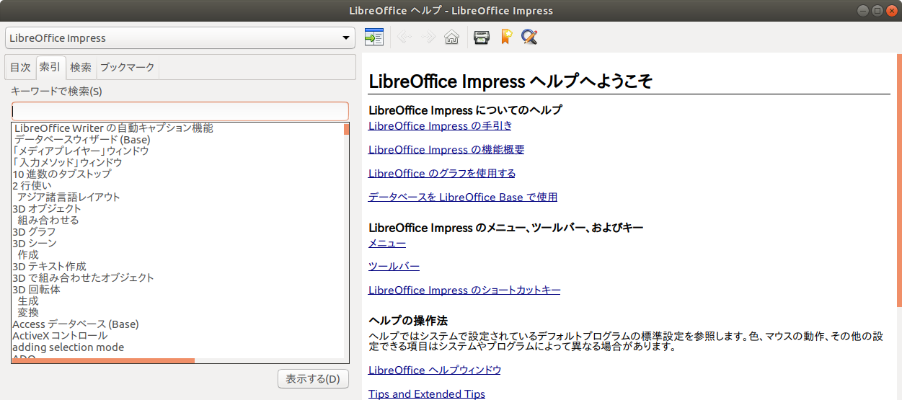
ヘルプ
[F1] を押すと出てくるやつ
XML形式

Slide 5
ヘルプに対する諸問題①
開発者がヘルプを書かない問題
ヘルプを書くのがプロセス上必須ではない
ドキュメントチームのリーダーが「LibreOfficeはお前ら開発者の遊び場じゃねーんだ、ちゃんとヘルプ書け」ってキレてた
どんどん追加される新しい機能にはヘルプが存在しなかったりしててもしょぼかったり
……あんまり解決してない気がする

Slide 6
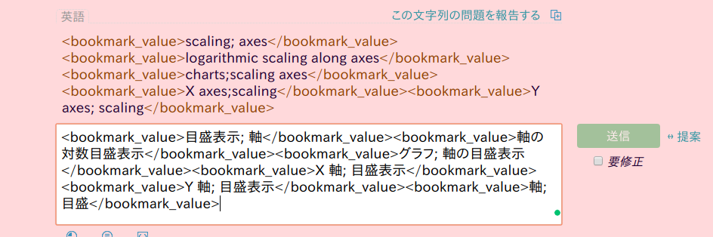
ヘルプに対する諸問題②
タグを打ち間違えるとCIビルドが死ぬ問題
特に翻訳でありがち
翻訳支援システムPootleで警告は出る……けど

Slide 7
ヘルプに対する諸問題③
ヘルプ日本語翻訳されてない問題
委細省略

Slide 8
TDF Wiki
https://wiki.documentfoundation.org/
何でもある（ありすぎる）
L10N
Marketing
Design
Development
...

Slide 9
Developers Docs
https://docs.libreoffice.org/
ソースコード中にあるREADMEから自動生成
+ Doxygenの出力結果
ときどき See OpenOffice.org Wiki ってある ><

Slide 10
API Document
https://api.libreoffice.org/

Slide 11
ありがとうございます…
… このプレゼンテンプレートを使ってくれて！
… LibreOffice を応援してくれて！

